Slide 1
Ingeniería de Software II
SPRINT 1
DomiciliosUQ
INTEGRANTES
LUIS GARCES
JULIAN GARCIA
CRISTIAN SOTO
HECTOR VILLALBA
CARLOS QUEZADA
UNIVERSIDAD DEL QUINDIO
INGENIERÍA DE SISTEMAS Y COMPUTACIÓN

Slide 2
Que Herramientas fueron Empleadas.
000WebHost, como hosting gratuito
ScrumDesk, para control de historias de usuario
GitHub, como sistema control de versiones y repositorio.

Slide 3
Priorización
FUNCIONALIDAD | BENEFICIO RELATIVO | PENALIDAD RELATIVA | VALOR TOTAL | VALOR% | ESTIMADO | COSTO% | PRIORIDAD
HU1 | 8 | 8 | 16 | 6 | 3 | 4 | 1,5
HU2 | 5 | 8 | 13 | 5 | 2 | 2 | 2,5
HU3 | 5 | 8 | 13 | 5 | 2 | 2 | 2,5
HU4 | 8 | 8 | 16 | 6 | 2 | 2 | 3
HU5 | 8 | 8 | 16 | 6 | 3 | 4 | 1,5
HU6 | 8 | 8 | 16 | 6 | 2 | 2 | 3
HU7 | 5 | 5 | 10 | 4 | 2 | 2 | 2
HU8 | 8 | 8 | 16 | 6 | 3 | 4 | 1,5
HU9 | 8 | 5 | 13 | 5 | 8 | 9 | 0,56
HU10 | 5 | 5 | 10 | 4 | 8 | 9 | 0,44
HU11 | 8 | 8 | 16 | 6 | 5 | 6 | 1
HU12 | 5 | 5 | 10 | 4 | 8 | 9 | 0,44
HU13 | 5 | 5 | 10 | 4 | 3 | 4 | 1
HU14 | 6 | 7 | 13 | 5 | 5 | 6 | 0,83
HU15 | 9 | 8 | 17 | 6 | 3 | 4 | 1,5
HU16 | 8 | 7 | 15 | 6 | 8 | 9 | 0,67
HU17 | 9 | 8 | 17 | 6 | 8 | 9 | 0,67
HU18 | 8 | 9 | 17 | 6 | 5 | 6 | 1
HU19 | 9 | 8 | 17 | 6 | 5 | 6 | 1
 | 135 | 136 | 271 | 102 | 85 | 99

Slide 4
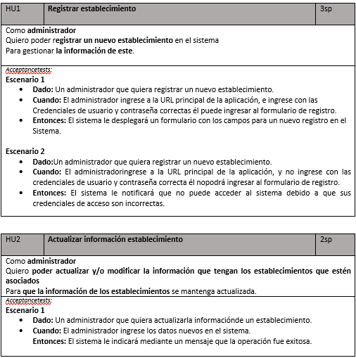
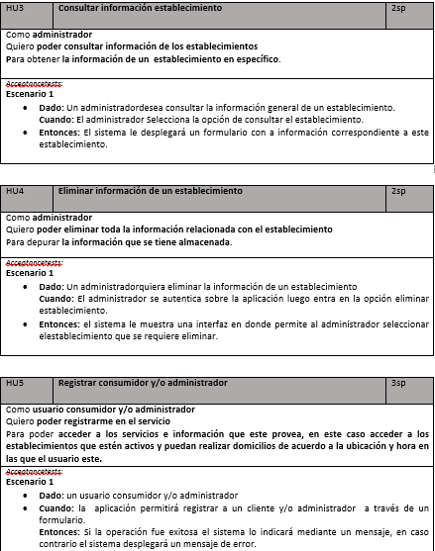
Product Backlog

Slide 5
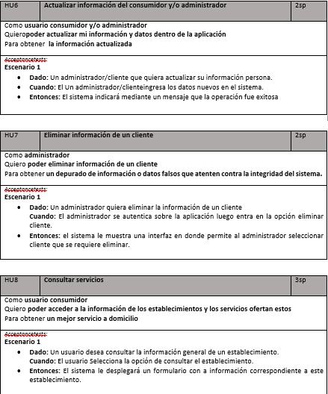
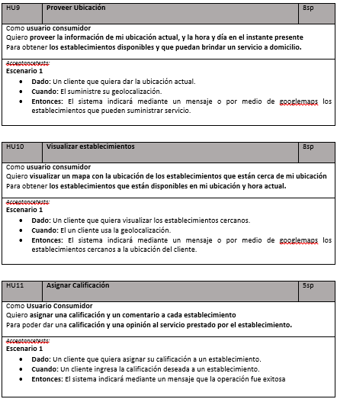
Product Backlog

Slide 6
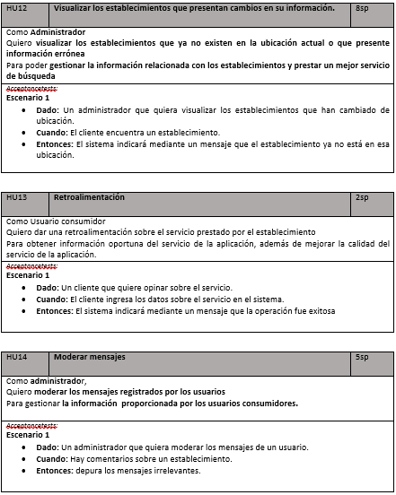
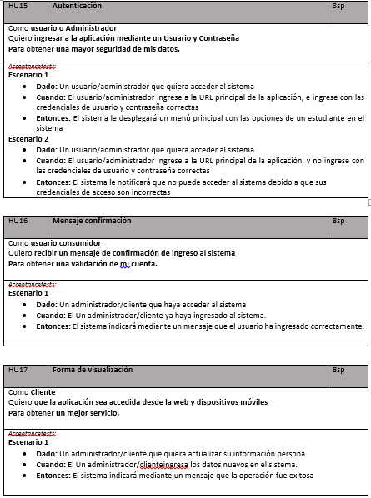
Product Backlog

Slide 7
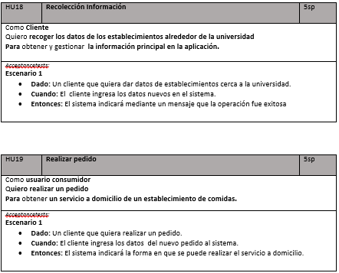
Product Backlog

Slide 8
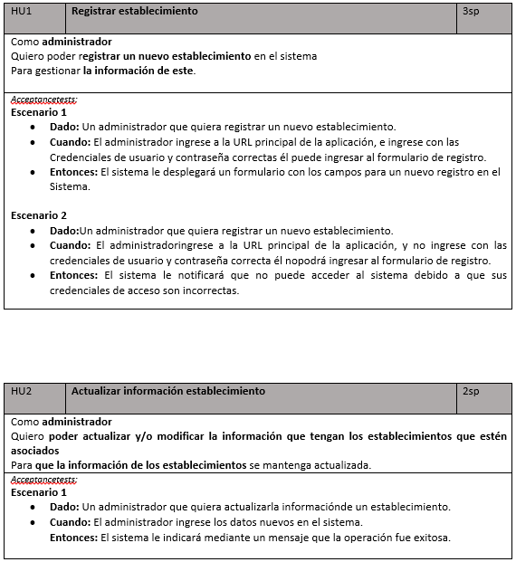
Backlog sprint 1

Slide 9
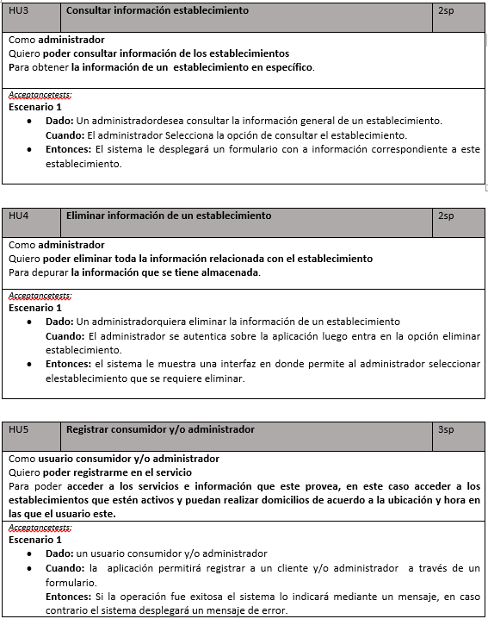
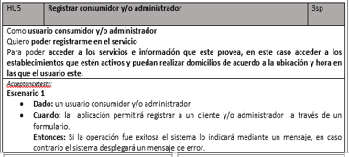
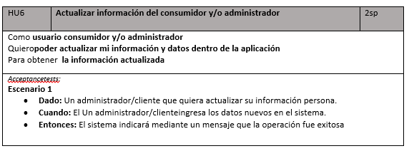
Backlog sprint 1

Slide 10
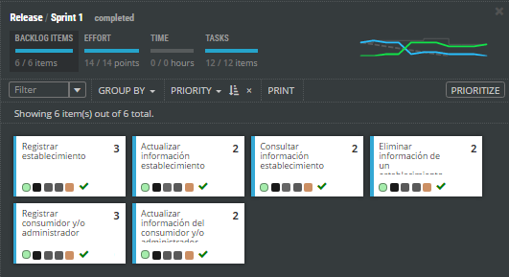
Backlog sprint 1

Slide 11
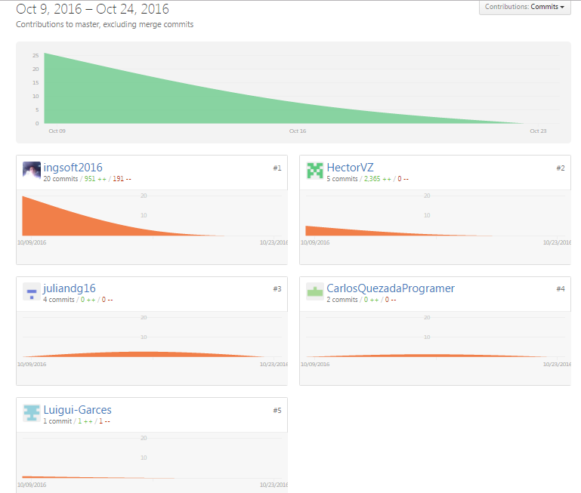
Reportes de GitHub

Slide 12
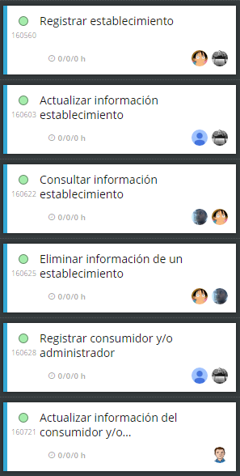
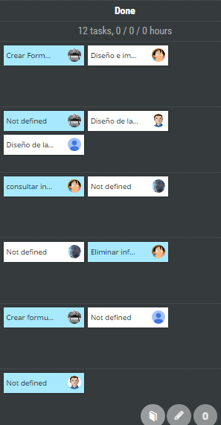
Trabajo de cada integrante

Slide 13
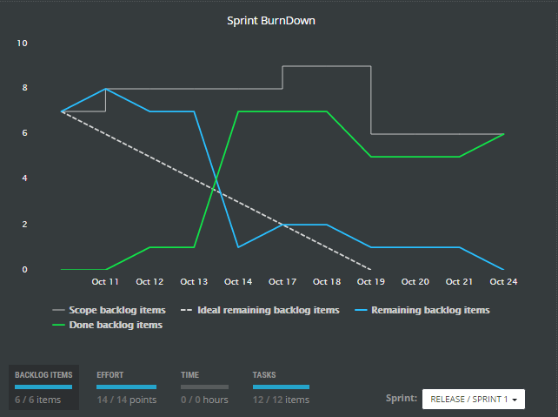
Reportes Generados por Scrumdesk

Slide 14
Cosas que salieron bien
La creación de las historias de usuario se realizó de manera correcta, además de la estimación y priorización de las historias de usuario utilizando el método de peso relativo.
La mayor parte de las historias de usuario fueron implementadas. Estas historias fueron por lo general los CRUD de la aplicación.

Slide 15
Cosas por mejorar
Algunas tareas que fueron asignadas al principio del proyecto tuvieron que ser reasignadas ya que algunos de los integrantes tuvieron problemas para desarrollar las HU que se les asigno al inicio del proyecto.
Faltó mas compromiso por parte del grupo de trabajo para desarrollar y gestionar las HU a tiempo.

Slide 16
GRACIAS POR LA ATENCIÓN

Slide 17
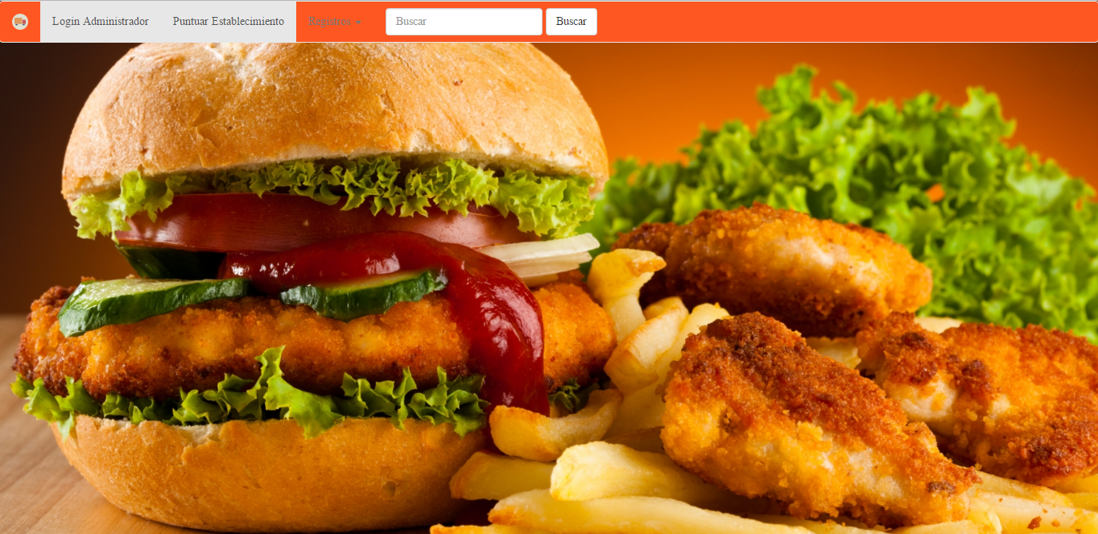
Demo de la aplicación
http://ingsoft2016uq.comli.com/proyectosoft2/pagina1(modificada).php

